Slide 1
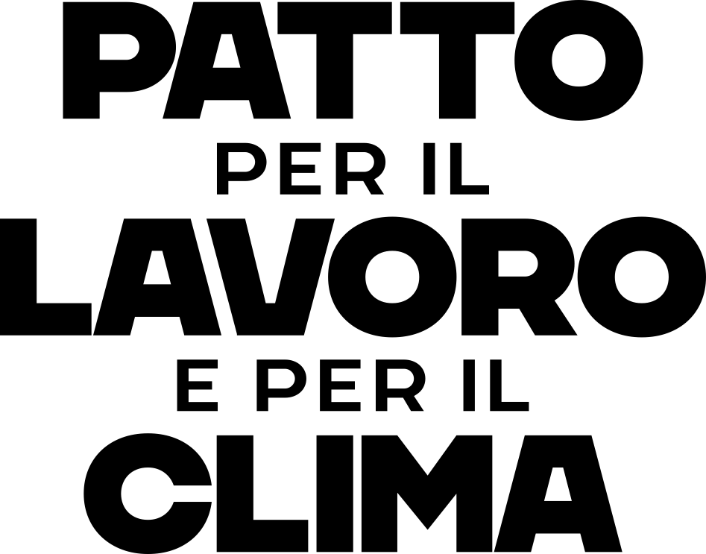
Obiettivo Strategico 2
Emilia-Romagna, regione della Transizione Ecologica
LA TRANSIZIONE ECOLOGICA ATTRAVERSO IL PERCORSO PER LA NEUTRALITA’ CARBONICA PRIMA DEL 2050
Conferenza di organizzazione
22 dicembre 2022

Slide 2
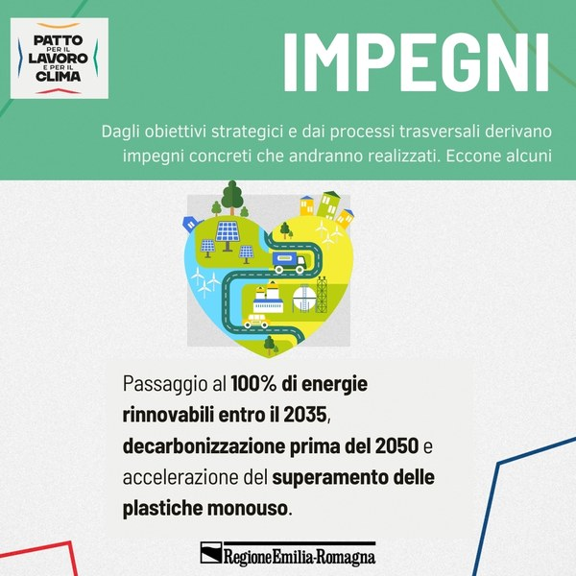
22 dicembre 2022
Patto per il Lavoro e per il Clima
Che cosa abbiamo già condiviso
Un progetto per l'Emilia-Romagna
«Il Patto per il Lavoro e per il Clima si inserisce all’interno delle strategie del Paese e di quelle dell’Unione Europea verso la neutralità climatica al 2050 e di rilancio e transizione verso un’economia più sostenibile dal punto di vista ambientale e sociale»
Emilia-Romagna, regione della transizione ecologica
«Accelerare la transizione ecologica per raggiungere la neutralità carbonica prima del 2050 e passare alle energie pulite e rinnovabili entro il 2035; coniugare produttività, equità e sostenibilità, generando nuovo lavoro di qualità»
Gli obiettivi condivisi attraverso il Patto saranno alla base del Percorso regionale per la neutralità carbonica prima del 2050, che sarà delineato con il coinvolgimento degli stessi firmatari e comprenderà le strategie di azione integrate nei diversi settori volte all’ assorbimento, mitigazione e riduzione delle emissioni di gas climalteranti, la definizione di target intermedi e di strumenti per raccogliere dati uniformi e monitorare il raggiungimento degli obiettivi.

Slide 3
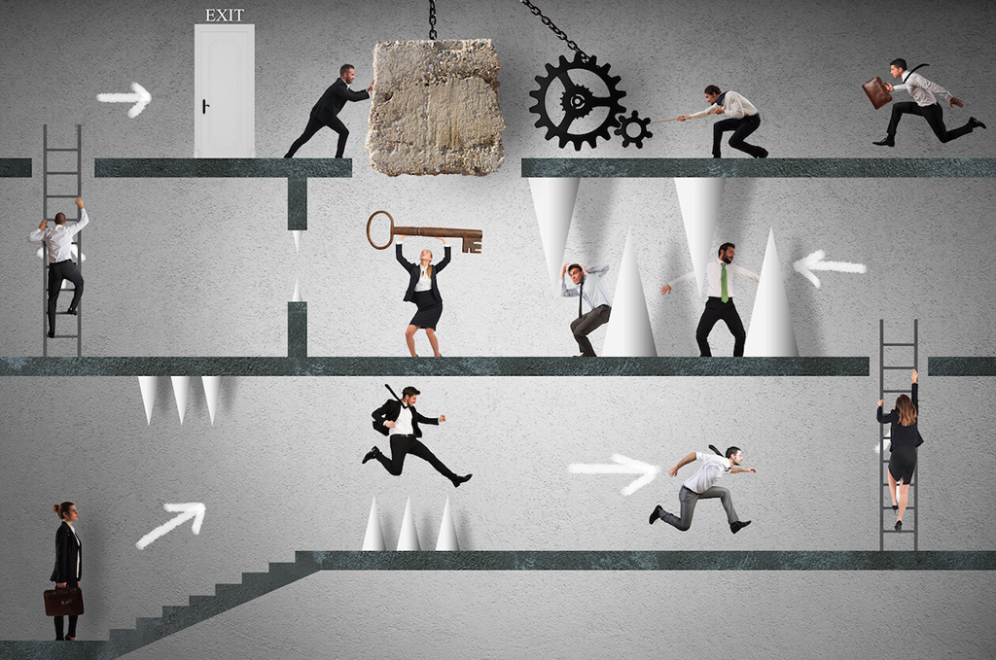
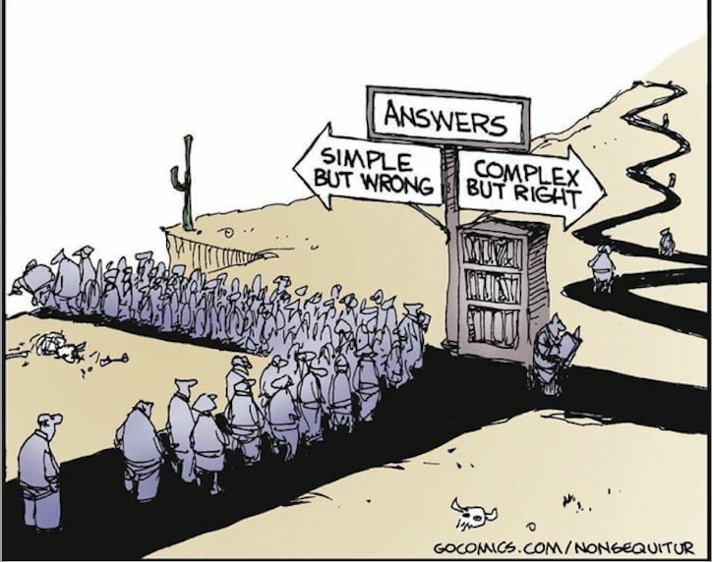
22 dicembre 2022
Percorso per la Neutralità carbonica prima del 2050
Obiettivo generale
Identificare le migliori politiche ed azioni da mettere in atto per raggiungere gli obiettivi concordati nel Patto per il Lavoro e per il Clima, e definire target intermedi di riduzione delle emissioni al 2025, al 2030 e poi ogni 5 anni fino al 2050, da raggiungere a livello regionale sia complessivamente sia per ciascun ambito settoriale, in coerenza con la Strategia regionale Agenda 2030 per lo Sviluppo Sostenibile.
Un percorso complesso ….
Pieno di ostacoli….
culturali
organizzativi
Tecnici e tecnologici

Slide 4
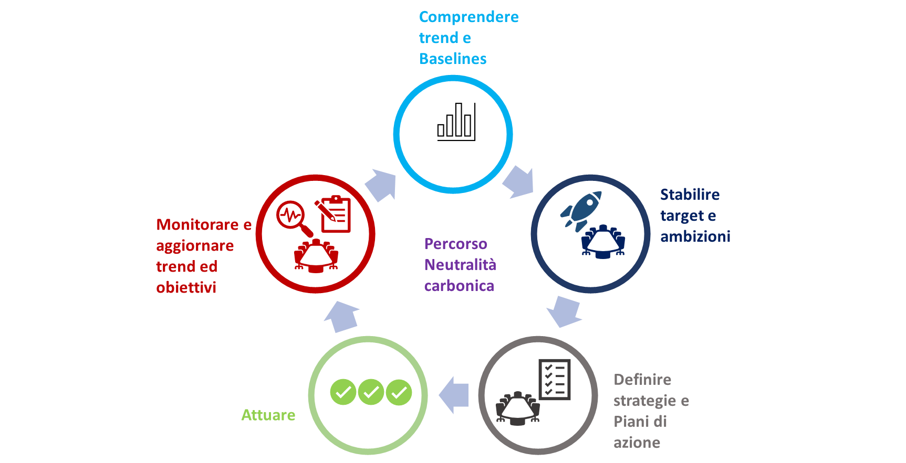
22 dicembre 2022
Percorso per la Neutralità carbonica prima del 2050
…..ma concretamente?
Definizione Baseline emissiva di riferimento (al 2019 calcolata da ARPAE);
mappatura delle azioni già attivate, pianificate e programmate negli atti regionali;
stima del loro contributo all’assorbimento e/o alla riduzione delle emissioni di gas climalteranti;
definizione degli scenari emissivi regionali al 2050 (a intervalli di 5 anni) per tutti i settori
definizione dei target intermedi (ogni 5 ani) di decarbonizzazione per ciascun settore e conseguente
identificazione di nuove azioni, misure e strumenti che siano tecnologicamente ed economicamente sostenibili
Integrazione delle azioni all’interno dei futuri piani e programmi regionali
Monitoraggio della riduzione effettiva di CO2e delle azioni e attività già attuate
Revisione periodica degli scenari emissivi e revisione periodica scenari di decarbonizzazione a seguito del monitoraggio dell’efficacia delle politiche e delle azioni implementate, sia a seguito delle innovazioni scientifiche, tecniche, sociali, ed economiche.
I

Slide 5
22 dicembre 2022
Percorso per la Neutralità carbonica prima del 2050
Cosa abbiamo già fatto
Approvazione del progetto «La transizione ecologica attraverso il percorso per la neutralità carbonica prima del 2050" (DGR 581/2022) in cui si sono definite le fasi, la governance e le tempistiche
Istituito il Gruppo di lavoro tecnico costituito da Gabinetto della Giunta, Art-ER, Osservatorio Energia ed Osservatorio Clima di ARPAE;
Approvazione Determina Num. 11492 del 15/06/2022 Istituzione gruppo di lavoro interdirezione a supporto dell'attuazione del progetto «La transizione ecologica attraverso il percorso per la neutralità carbonica prima del 2050« e organizzato un primo incontro di presentazione del progetto
Definizione del Comitato di Esperti – composto da esperti di rilievo nazionale e regionale in grado di fornire indirizzi metodologici, suggerire idee innovative nonché supportare il processo di definizione dei target intermedi settoriali di riduzione dei gas climalteranti. Valorizzare il progetto con le più innovative iniziative in corso. Primo incontro previsto il 13 gennaio 2023.
Avviata incontri settoriali con i Servizi regionali per la mappatura dei piani e programmi regionali per una stima del loro contributo alla riduzione delle emissioni di CO2e;
Definita la baseline emissiva regionale (al 2019 da ARPAE) e relativo riparto settoriale in termini di emissioni totali;

Slide 6
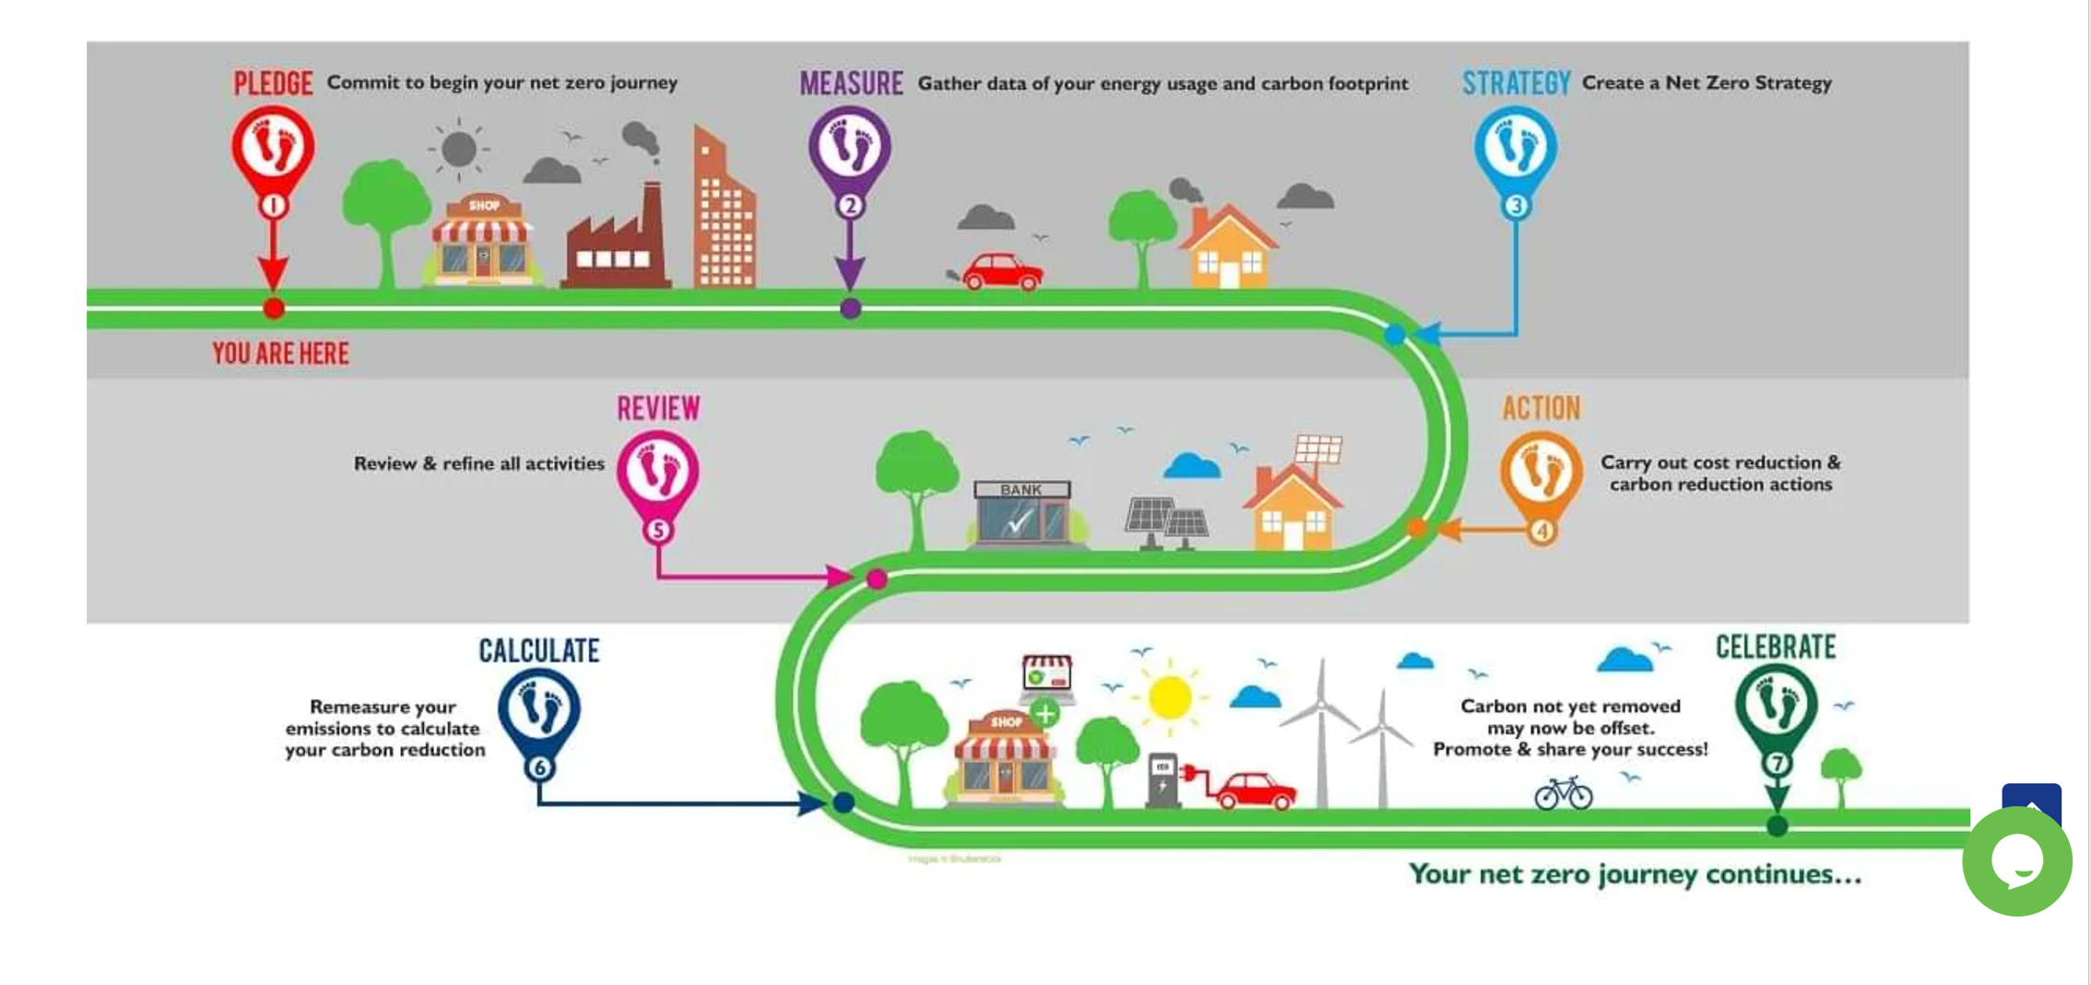
22 dicembre 2022
Percorso per la Neutralità carbonica prima del 2050
Noi siamo qui
noi

Slide 7
22 dicembre 2022
Percorso per la Neutralità carbonica prima del 2050
Il metodo d’integrazione
Integrazione con i Piani e Programmi vigenti per le attività di monitoraggio (PTA-PER, PR FESR 2021-2027, PSR 2021-2027, PRIT)
Integrazione con i Piani e Programmi in via di definizione per la condivisione delle scelte strategiche e delle azioni (PER, PAIR 2030)
Gioco di squadra, confronto, condivisione, assunzione di impegni e responsabilità con stakeholder interni (servizi regionali) e con stakeholder esterni (firmatari Patto per il Lavoro e Clima ma non solo) con l’obiettivo di:
Condividere scenari emissivi e relative analisi
Condividere obiettivi e target intermedi per i diversi settori economici e sociali
Condividere le soluzioni da attuare per i diversi settori economici e sociali
Condividere le buone prassi e i progetti innovativi
Contribuire al monitoraggio dello stato di avanzamento delle azioni intraprese e del loro l’impatto
Valutare eventuali nuovi interventi, a partire da nuovi scenari, nuove criticità e nuove opportunità

Slide 8
22 dicembre 2022
Percorso per la Neutralità carbonica prima del 2050
I prossimi passi per il 2023
Costruzione degli scenari emissivi regionali al 2050 per tutti i settori a intervalli quinquennali
Completamento della mappatura dei piani e programmi regionali per una stima del loro contributo alla riduzione delle emissioni di CO2e;
Costruzione delle ipotesi di decarbonizzazione settoriale (target) e delle relative azioni e misure da pianificare e programmare, inclusa valutazione economica e tecnologica per quanto possibile
Definizione di un sistema di monitoraggio per la misurazione della CO2e integrato ed unitario con Piani di settore, Programmi di finanziamento, Patto Lavoro e Clima, Agenda 2030;
Definizione di un processo di coinvolgimento e condivisione delle attività e dei relativi output con i firmatari del Patto per il Lavoro e il Clima
Definizione di un processo partecipativo più ampio, anche attraverso i diversi forum attivi a livello regionale;
Elaborazione del documento strategico e sua approvazione

